Slide 1
Новые подходы к осуществлению государственного контроля (надзора) в сфере образования в 2022 году
Багашев Ю.А.,
начальник отдела государственного контроля
(надзора) в сфере образования

Slide 2

Федеральный государственный контроль (надзор) в сфере образования
Предметом федерального государственного контроля (надзора) в сфере образования являются:
1) соблюдение обязательных требований, установленных законодательством об образовании, в том числе лицензионных требований к образовательной деятельности и требований, установленных федеральными государственными образовательными стандартами, и требований к выполнению аккредитационных показателей;
2) соблюдение требований по обеспечению доступности для инвалидов объектов социальной, инженерной и транспортной инфраструктур и предоставляемых услуг;
3) исполнение решений, принимаемых по результатам контрольных (надзорных) мероприятий.

Slide 3
Федеральный государственный контроль (надзор) в сфере образования
Федеральный государственный контроль (надзор) в сфере образования в целях снижения риска причинения вреда (ущерба) установленным законом ценностям реализуется с применением риск-ориентированного подхода.
К отношениям, связанным с осуществлением федерального государственного контроля (надзора) в сфере образования, применяются положения Федерального закона от 31 июля 2020 года № 248-ФЗ «О государственном контроле (надзоре) и муниципальном контроле в Российской Федерации» (вступил в силу с 1 июля 2021 года).
Федеральный государственный контроль (надзор) в сфере образования осуществляется в соответствии с Постановлением Правительства РФ от 25 июня 2021 года № 997 «Об утверждении Положения о федеральном государственном контроле (надзоре) в сфере образования».

Slide 4
Федеральный государственный контроль (надзор) в сфере образования
Под риском причинения вреда (ущерба) в целях настоящего Федерального закона понимается вероятность наступления событий, следствием которых может стать причинение вреда (ущерба) различного масштаба и тяжести охраняемым законом ценностям.
Под оценкой риска причинения вреда (ущерба) в целях настоящего Федерального закона понимается деятельность контрольного (надзорного) органа по определению вероятности возникновения риска и масштаба вреда (ущерба) для охраняемых законом ценностей.
Под управлением риском причинения вреда (ущерба) в целях настоящего Федерального закона понимается осуществление на основе оценки рисков причинения вреда (ущерба) профилактических мероприятий и контрольных (надзорных) мероприятий в целях обеспечения допустимого уровня риска причинения вреда (ущерба) в соответствующей сфере деятельности. Допустимый уровень риска причинения вреда (ущерба) в рамках вида государственного контроля (надзора) должен закрепляться в ключевых показателях вида контроля.

Slide 5

Федеральный государственный контроль (надзор) в сфере образования
Охраняемые законом ценности - жизнь и здоровье граждан, права, свободы и законные интересы граждан и организаций, их имущество, сохранность животных, растений, иных объектов окружающей среды, объектов, имеющих историческое, научное, культурное значение, поддержание общественной нравственности, обеспечение установленного порядка осуществления государственного управления и местного самоуправления, обеспечение обороны страны и безопасности государства, стабильности финансового сектора, единство экономического пространства, свободное перемещение товаров, услуг и финансовых средств, поддержка конкуренции, свобода экономической деятельности.

Slide 6
Постановление Правительства РФ от 25 июня 2021 года
№ 997 «Об утверждении Положения о федеральном государственном контроле (надзоре) в сфере образования»
При осуществлении государственного контроля (надзора) контрольный (надзорный) орган в сфере образования проводит следующие виды контрольных (надзорных) мероприятий:
1. наблюдение за соблюдением обязательных требований (мониторинг безопасности).
2. документарная проверка;
3. выездная проверка.

Slide 7
Виды контрольных (надзорных) мероприятий:
Под наблюдением за соблюдением обязательных требований (мониторингом безопасности) в целях настоящего Федерального закона понимается сбор, анализ данных об объектах контроля, имеющихся у контрольного (надзорного) органа, в том числе данных, которые поступают в ходе межведомственного информационного взаимодействия, предоставляются контролируемыми лицами в рамках исполнения обязательных требований, а также данных, содержащихся в государственных и муниципальных информационных системах, данных из сети "Интернет", иных общедоступных данных, а также данных полученных с использованием работающих в автоматическом режиме технических средств фиксации правонарушений, имеющих функции фото- и киносъемки, видеозаписи.

Slide 8
Если в ходе наблюдения за соблюдением обязательных требований (мониторинга безопасности) выявлены факты причинения вреда (ущерба) или возникновения угрозы причинения вреда (ущерба) охраняемым законом ценностям, сведения о нарушениях обязательных требований, о готовящихся нарушениях обязательных требований или признаках нарушений обязательных требований, контрольным (надзорным) органом могут быть приняты следующие решения:
1. решение о проведении внепланового контрольного (надзорного) мероприятия в соответствии со статьей 60 Федерального закона от 31 июля 2020 года № 248-ФЗ;
2. решение об объявлении предостережения.

Slide 9
виды контрольных (надзорных) мероприятий:
Выездная проверка проводится по месту нахождения (осуществления деятельности) контролируемого лица и (или) его филиалов.
Выездная проверка может проводиться с использованием средств дистанционного взаимодействия, в том числе посредством аудио- или видеосвязи.
Срок проведения выездной проверки составляет 5 рабочих дней.
Срок проведения выездной проверки с использованием средств дистанционного взаимодействия, в том числе посредством аудио- или видеосвязи, составляет 10 рабочих дней.

Slide 10
Виды контрольных (надзорных) мероприятий:
Документарная проверка проводится по месту нахождения контрольного (надзорного) органа в сфере образования.
Срок проведения документарной проверки составляет 10 рабочих дней.
Перечень допустимых контрольных (надзорных) действий в ходе документарной проверки:
а) истребование документов;
б) получение письменных объяснений;
в) экспертиза.

Slide 11
Виды контрольных (надзорных) мероприятий:
При проведении выездной проверки в рамках контрольных (надзорных) действий (опрос, осмотр) в случае выявления нарушений обязательных требований должностное лицо, уполномоченное на проведение проверки, для фиксации доказательств нарушений обязательных требований вправе использовать фотосъемку, аудио- и видеозапись.
Фиксация доказательств нарушений обязательных требований при помощи фотосъемки проводится не менее чем 2 снимками каждого из выявленных нарушений обязательных требований.
Аудио- и видеозапись для фиксации нарушений обязательных требований осуществляется в ходе проведения выездной проверки при необходимости.
Использование фотосъемки, аудио- и видеозаписи для фиксации доказательств нарушений обязательных требований осуществляется с учетом требований законодательства Российской Федерации о защите государственной, коммерческой, служебной или иной охраняемой законом тайны.
Информация о проведении фотосъемки, аудио- и видеозаписи отражается в акте проверки.

Slide 12
Контрольный (надзорный) орган в сфере образования уведомляет контролируемое лицо о проведении выездной проверки не позднее чем за 24 часа до ее начала путем направления контролируемому лицу копии решения о проведении выездной проверки посредством почтовой связи и (или) по электронной почте (при наличии).
Перечень допустимых контрольных (надзорных) действий в ходе выездной проверки:
а) осмотр;
б) опрос;
в) истребование документов;
г) получение письменных объяснений;
д) экспертиза.

Slide 13
Постановление Правительства РФ от 25 июня 2021 г.
№ 997 «Об утверждении Положения о федеральном государственном контроле (надзоре) в сфере образования»
Объекты государственного контроля (надзора) подлежат отнесению к категориям высокого, среднего и низкого риска причинения вреда (ущерба) охраняемым законом ценностям (далее - категории риска).
Всего объектов контроля - 1309
Высокого риска - 0
Среднего риска - 145
Низкого риска - 1164

Slide 14
Критерии отнесения объектов федерального государственного контроля (надзора) в сфере образования к категориям риска причинения вреда (ущерба) охраняемым законом ценностям
Критерий тяжести потенциальных негативных последствий возможного несоблюдения обязательных требований низкий риск
1. Деятельность организаций, осуществляющих образовательную деятельность, и индивидуальных предпринимателей, осуществляющих образовательную деятельность, за исключением индивидуальных предпринимателей, осуществляющих образовательную деятельность непосредственно (далее - контролируемые лица), по реализации одной или нескольких основных образовательных программ, имеющих государственную аккредитацию образовательной деятельности (за исключением образовательных программ дошкольного образования, основных программ профессионального обучения), и (или) дополнительных образовательных программ, а также образовательных программ, направленных на подготовку служителей и религиозного персонала религиозных организаций (далее - образовательная деятельность контролируемых лиц).

Slide 15
II. Критерии вероятности несоблюдения обязательных требований
средний риск
2. Образовательная деятельность контролируемых лиц при наличии обращения (жалобы, заявления), признанного обоснованным по результатам рассмотрения в Федеральной службе по надзору в сфере образования и науки или органах исполнительной власти субъектов Российской Федерации, осуществляющих переданные Российской Федерацией полномочия по государственному контролю (надзору), от физических и юридических лиц, в том числе индивидуальных предпринимателей, государственных и муниципальных органов и их должностных лиц, средств массовой информации, о фактах нарушения контролируемым лицом обязательных требований и (или) исполнения решений, принимаемых по результатам контрольных (надзорных) мероприятий, в течение календарного года, предшествующего дате принятия решения об отнесении объекта федерального государственного контроля (надзора) в сфере образования к определенной категории риска

Slide 16
средний риск
3 . Образовательная деятельность контролируемых лиц при наличии вступившего в законную силу постановления о назначении административного наказания контролируемому лицу за совершение административного правонарушения в сфере образования, предусмотренного одной или несколькими статьями Кодекса Российской Федерации об административных правонарушениях: статьей 5.57, статьей 9.13, частью 1 статьи 19.4, статьей 19.4 1, частью 1 статьи 19.5, статьями 19.6, 19.7, 19.20 и 19.30, статьей 19.30 2 (в части сведений о выданных документах об образовании и (или) о квалификации, документах об обучении) в период 3 лет, предшествующих дате принятия решения об отнесении объекта федерального государственного контроля (надзора) в сфере образования к определенной категории риска
высокий риск
4. Образовательная деятельность контролируемых лиц при одновременном наличии критериев вероятности несоблюдения обязательных требований, указанных в пунктах 2 и 3 настоящего документа

Slide 17
Постановление Правительства РФ от 25 июня 2021 г.
№ 997 «Об утверждении Положения о федеральном государственном контроле (надзоре) в сфере образования»
Плановые контрольные (надзорные) мероприятия в виде выездных и документарных проверок в отношении объектов государственного контроля (надзора), отнесенных к определенным категориям риска, проводятся со следующей периодичностью:
для категории высокого риска - один раз в 3 года;
для категории среднего риска - один раз в 4 года;
в отношении объектов контроля, отнесенных к категории низкого риска, плановые контрольные (надзорные) мероприятия не проводятся.
Внеплановые контрольные (надзорные) мероприятия проводятся в виде документарных и выездных проверок.

Slide 18
Постановление Правительства РФ от 25 июня 2021 г.
№ 997 «Об утверждении Положения о федеральном государственном контроле (надзоре) в сфере образования»
Должностное лицо, уполномоченное на проведение выездной проверки, проводит осмотр в присутствии контролируемого лица или его представителя и (или) с применением видеозаписи.
По результатам осмотра должностным лицом, уполномоченным на проведение выездной проверки, составляется протокол осмотра, в который вносится перечень осмотренных территорий и помещений, а также вид, количество и иные идентификационные признаки обследуемых объектов, имеющие значение для контрольного (надзорного) мероприятия.

Slide 19
Постановление Правительства РФ от 25 июня 2021 г.
№ 997 «Об утверждении Положения о федеральном государственном контроле (надзоре) в сфере образования»
Должностное лицо, уполномоченное на проведение выездной проверки, вправе проводить опрос контролируемого лица или его представителя, иных лиц, располагающих информацией, в том числе обучающихся, по вопросам, имеющим значение для проведения оценки соблюдения контролируемым лицом обязательных требований.
Результаты опроса фиксируются в протоколе опроса, который подписывается опрашиваемым лицом, подтверждающим достоверность изложенных им сведений, а также в акте контрольного (надзорного) мероприятия в случае, если полученные сведения имеют значение для контрольного (надзорного) мероприятия. Протокол опроса приобщается к акту контрольного (надзорного) мероприятия.

Slide 20
Последствия выявления нарушений обязательных требований, установленных при государственном контроле (надзоре) в сфере образования
В случае выявления нарушения требований законодательства об образовании, в том числе в случае нарушения лицензионных требований к образовательной деятельности и (или) требований, установленных федеральными государственными образовательными стандартами, требований к выполнению аккредитационных показателей, орган по контролю (надзору) в сфере образования выдает организации, осуществляющей образовательную деятельность, допустившей такое нарушение, предписание об устранении выявленного нарушения. Указанный в предписании срок его исполнения не может превышать шесть месяцев.

Slide 21
Контролируемое лицо до истечения срока исполнения предписания вправе уведомить контрольный (надзорный) орган в сфере образования об исполнении предписания с приложением документов и сведений, подтверждающих устранение выявленных нарушений обязательных требований, по почте и (или) электронной почте.
Должностное лицо в течение 30 рабочих дней со дня поступления уведомления, представленного в соответствии с пунктом 51 настоящего Положения, рассматривает указанное уведомление в целях оценки исполнения выданного предписания и информирует руководителя (заместителя руководителя) контрольного (надзорного) органа в сфере образования о результатах рассмотрения документов и сведений, представленных контролируемым лицом.
В случае исполнения контролируемым лицом предписания контрольный (надзорный) орган в сфере образования в течение 7 рабочих дней со дня рассмотрения уведомления, представленного в соответствии с пунктом 51 настоящего Положения, направляет контролируемому лицу уведомление об исполнении предписания по почте и (или) электронной почте (при наличии).

Slide 22
В случае неисполнения предписания орган по контролю (надзору) в сфере образования возбуждает дело об административном правонарушении в порядке, установленном Кодексом Российской Федерации об административных правонарушениях, и запрещает прием в организацию, осуществляющую образовательную деятельность, полностью или частично сроком на один год.
Прием в организацию, осуществляющую образовательную деятельность, может быть возобновлен до истечения указанного срока по решению органа по контролю (надзору) в сфере образования в связи с установлением факта исполнения предписания, вновь выданного в соответствии с частью 3 настоящей статьи, или в связи со вступлением в законную силу судебного акта о прекращении производства по делу об административном правонарушении в связи с отсутствием события или состава административного правонарушения.

Slide 23
В случае вступления в законную силу постановления о назначении административного наказания организации, осуществляющей образовательную деятельность, и (или) должностному лицу организации, осуществляющей образовательную деятельность, за неисполнение предписания, орган по контролю (надзору) в сфере образования вновь выдает предписание об устранении ранее не устраненного нарушения. Срок исполнения вновь выданного предписания не может превышать три месяца.

Slide 24
В дополнение к выданному предписанию орган по контролю (надзору) в сфере образования лишает организацию, осуществляющую образовательную деятельность, государственной аккредитации в отношении соответствующих уровней образования, направлений подготовки, специальностей, профессий, укрупненных групп профессий, специальностей и направлений подготовки, областей образования, видов профессиональной деятельности (при наличии у организации, осуществляющей образовательную деятельность, государственной аккредитации образовательной деятельности) в случае вступления в законную силу постановления о назначении административного наказания организации, осуществляющей образовательную деятельность (должностному лицу организации, осуществляющей образовательную деятельность), за неисполнение предписания, в части нарушения требований:
аккредитационных показателей.

Slide 25
В случае неисполнения организацией, осуществляющей образовательную деятельность, вновь выданного предписания орган по контролю (надзору) в сфере образования приостанавливает действие лицензии на осуществление образовательной деятельности этой организации полностью или частично и обращается в суд с заявлением об аннулировании такой лицензии.
В случае обращения органа по контролю (надзору) в сфере образования в суд с заявлением об аннулировании лицензии на осуществление образовательной деятельности приостановка действия лицензии на осуществление образовательной деятельности действует до дня вступления в законную силу решения суда.

Slide 26
Постановление Правительства РФ от 25 июня 2021 года
№ 997 «Об утверждении Положения о федеральном государственном контроле (надзоре) в сфере образования»
При осуществлении государственного контроля (надзора) контрольный (надзорный) орган в сфере образования проводит следующие виды профилактических мероприятий:
1. информирование;
2. обобщение правоприменительной практики;
3. объявление предостережения;
4. консультирование;
5. профилактический визит.

Slide 27
Информирование
Контрольный (надзорный) орган в сфере образования осуществляет информирование контролируемых и иных заинтересованных лиц по вопросам соблюдения обязательных требований, установленных законодательством Российской Федерации об образовании, в том числе лицензионных требований при осуществлении образовательной деятельности и требований, установленных федеральными государственными образовательными стандартами, посредством размещения соответствующих сведений на своем официальном сайте в информационно-телекоммуникационной сети "Интернет" (далее соответственно официальный сайт, сеть "Интернет"), через личные кабинеты контролируемых лиц в государственных информационных системах.

Slide 28
Обобщение правоприменительной практики
Контрольный (надзорный) орган в сфере образования ежегодно осуществляет обобщение правоприменительной практики и не позднее 30 апреля каждого года обеспечивает подготовку проекта доклада, содержащего результаты обобщения правоприменительной практики контрольного (надзорного) органа в сфере образования за предшествующий календарный год, и его размещение на официальном сайте для публичного обсуждения. Срок проведения публичного обсуждения составляет 10 рабочих дней.
Доклад о правоприменительной практике утверждается приказом руководителя контрольного (надзорного) органа в сфере образования и размещается на официальном сайте не позднее 1 июня каждого года.

Slide 29
Объявление предостережения
Предостережение о недопустимости нарушения обязательных требований объявляется и направляется контролируемому лицу в порядке, предусмотренном настоящим Федеральным законом, и должно содержать указание на соответствующие обязательные требования, предусматривающий их нормативный правовой акт, информацию о том, какие конкретно действия (бездействие) контролируемого лица могут привести или приводят к нарушению обязательных требований, а также предложение о принятии мер по обеспечению соблюдения данных требований и не может содержать требование представления контролируемым лицом сведений и документов.

Slide 30
Консультирование
Должностные лица контрольного (надзорного) органа в сфере образования осуществляют консультирование контролируемых лиц и их представителей:
а) в виде устных разъяснений на личном приеме;
б) в виде устных разъяснений в ходе проведения профилактического визита;
в) посредством размещения на официальном сайте письменного разъяснения по однотипным обращениям контролируемых лиц и их представителей, подписанного уполномоченным должностным лицом, в случае поступления 10 и более однотипных обращений контролируемых лиц и их представителей.
Консультирование контролируемых лиц и их представителей осуществляется по вопросам, связанным с организацией и осуществлением государственного контроля (надзора), в том числе с:
а) порядком проведения контрольных (надзорных) мероприятий;
б) периодичностью проведения контрольных (надзорных) мероприятий;
в) порядком принятия решений по итогам контрольных (надзорных) мероприятий;
г) порядком обжалования решений контрольного (надзорного) органа в сфере образования.

Slide 31
Профилактический визит
Контрольный (надзорный) орган в сфере образования предусматривает проведение обязательных профилактических визитов в отношении:
а) контролируемых лиц, получивших лицензию на осуществление образовательной деятельности, - в срок не позднее чем в течение одного года со дня начала такой деятельности;
б) контролируемых лиц, деятельность которых отнесена к категории высокого риска, - в срок не позднее одного года со дня принятия решения об отнесении объекта государственного контроля (надзора) к категории высокого риска в соответствии с пунктом 7 настоящего Положения.
Контрольный (надзорный) орган в сфере образования направляет контролируемому лицу уведомление о проведении обязательного профилактического визита не позднее чем за 5 рабочих дней до дня его проведения. Уведомление о проведении обязательного профилактического визита направляется контролируемому лицу по почте и (или) электронной почте (при наличии).

Slide 32

Федеральный закон от 31.07.2020 года № 247-ФЗ
«Об обязательных требованиях в Российской Федерации»
Настоящий Федеральный закон определяет правовые и организационные основы установления и оценки применения содержащихся в нормативных правовых актах требований, которые связаны с осуществлением предпринимательской и иной экономической деятельности и оценка соблюдения которых осуществляется в рамках государственного контроля (надзора), муниципального контроля, привлечения к административной ответственности, предоставления лицензий и иных разрешений, аккредитации, оценки соответствия продукции, иных форм оценки и экспертизы (далее - обязательные требования).

Slide 33
Федеральный закон от 31.07.2020 № 247-ФЗ
«Об обязательных требованиях в Российской Федерации»
Действие обязательных требований
Положения нормативных правовых актов, устанавливающих обязательные требования, вступили в силу либо с 1 марта, либо должны вступать с 1 сентября соответствующего года, но не ранее чем по истечении девяноста дней после дня официального опубликования соответствующего нормативного правового акта, если иное не установлено федеральным законом или международным договором Российской Федерации.
Положения части 1 настоящей статьи не применяются в отношении нормативных правовых актов, подлежащих принятию в целях предупреждения террористических актов и ликвидации их последствий, предупреждения угрозы обороне страны и безопасности государства, при угрозе возникновения и (или) возникновении отдельных чрезвычайных ситуаций, введении режима повышенной готовности или чрезвычайной ситуации на всей территории Российской Федерации либо на ее части, а также нормативных правовых актов, направленных на недопущение возникновения последствий обстоятельств, произошедших вследствие непреодолимой силы, то есть чрезвычайных и непредотвратимых при данных условиях обстоятельств, в частности эпидемий, эпизоотий, техногенных аварий и катастроф.

Slide 34
Федеральный закон от 31.07.2020 №247-ФЗ
«Об обязательных требованиях в Российской Федерации»
Обеспечение реализации положений настоящего Федерального закона ("регуляторная гильотина")
1. Правительством Российской Федерации до 1 января 2021 года в соответствии с определенным им перечнем видов государственного контроля (надзора) обеспечиваются признание утратившими силу, не действующими на территории Российской Федерации и отмена нормативных правовых актов Правительства Российской Федерации, федеральных органов исполнительной власти, правовых актов исполнительных и распорядительных органов государственной власти РСФСР и Союза ССР, содержащих обязательные требования, соблюдение которых оценивается при осуществлении государственного контроля (надзора).
2. Независимо от того, признаны ли утратившими силу, не действующими на территории Российской Федерации или отменены ли нормативные правовые акты, указанные в части 1 настоящей статьи, с 1 января 2021 года при осуществлении государственного контроля (надзора) не допускается оценка соблюдения обязательных требований, содержащихся в указанных актах, если они вступили в силу до 1 января 2020 года.
3. Правительство Российской Федерации вправе определить перечень нормативных правовых актов либо групп нормативных правовых актов, в отношении которых положения частей 1, 2 и 3 настоящей статьи не применяются.

Slide 35
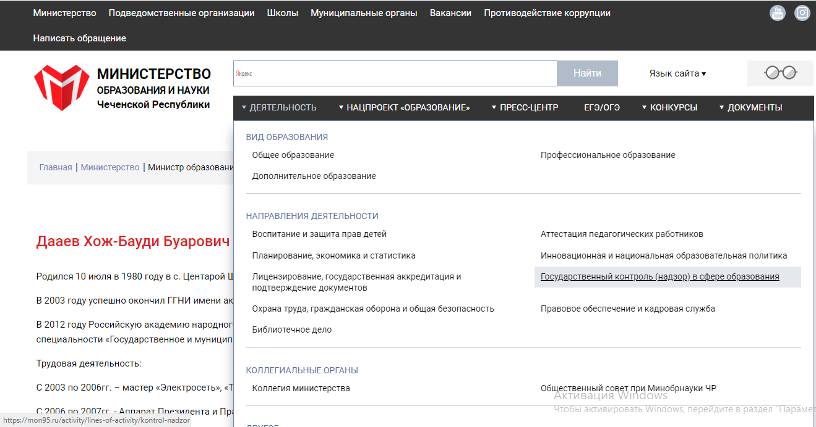
Перечень НПА, содержащих обязательные требования, утвержденные Министерством просвещения РФ

Slide 36
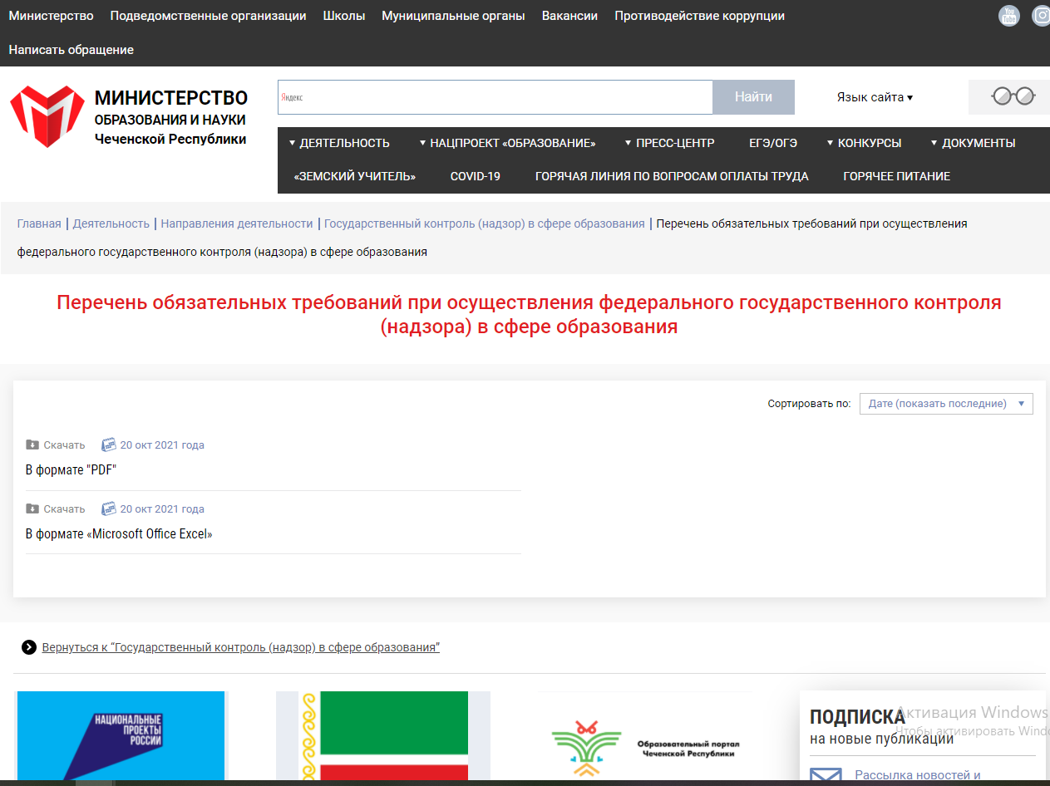
Перечень НПА, содержащих обязательные требования, утвержденные Министерством просвещения РФ

Slide 37
Спасибо за внимание!
Багашев Ю.А.
начальник отдела государственного контроля
(надзора) в сфере образования
chechobrnadzor@mail.ru

